Slide 1

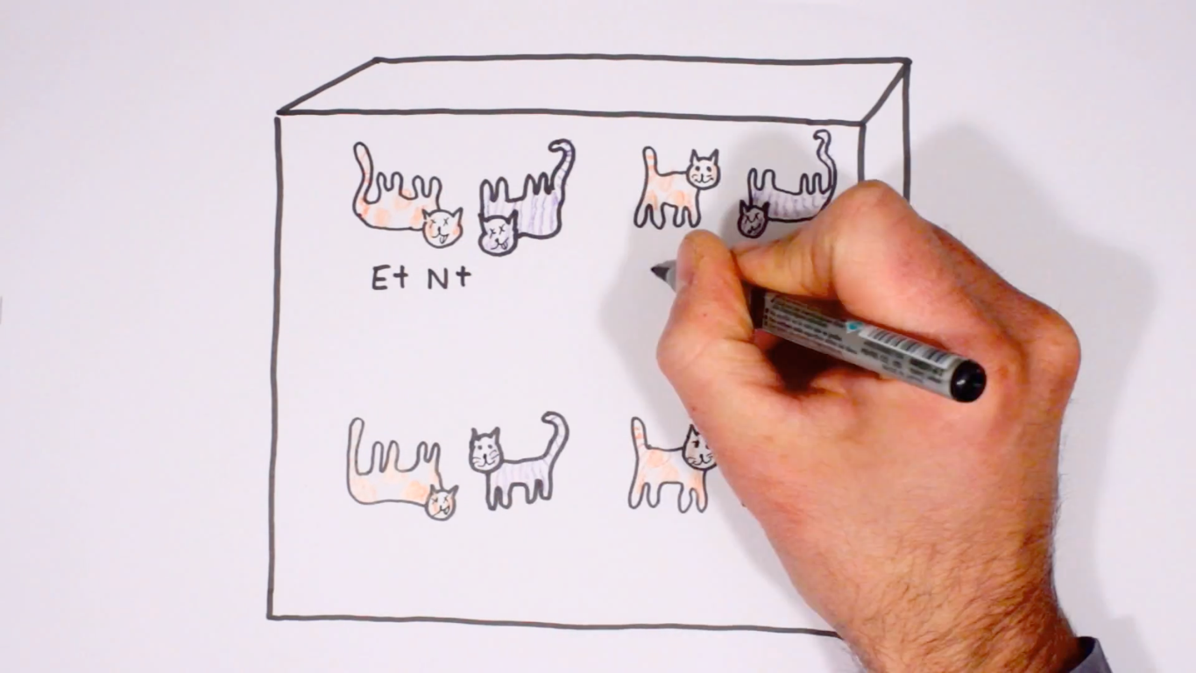
Handgemaakte uitlegvideo’s:
nieuw didactisch wondermiddel?

Slide 2
Minute Physics
Henry Reich
youtube.com/user/minutephysics
Relativity isn’t relative (2.226.802 views)
https://www.youtube.com/watch?v=VS46DZe5usY

Slide 3
MinutePhysics: Relativity isn’t relative

Slide 4
ASAPScience
Mitchell Moffit en Gregory Brown
youtube.com/user/ASAPScience
Could we actually live on Mars (888.358 views)
https://www.youtube.com/watch?v=kYQMbnAqY30

Slide 5

ASAPScience: Could we actually live on Mars

Slide 6
Vi Hart
youtube.com/user/vihart
Anti-Pi Rant (1.205.464 views)
https://www.youtube.com/watch?v=5iUh_CSjaSw

Slide 7
Vi Hart: Anti-Pi Rant

Slide 8
Vsauce
Michael Stevens
youtube.com/user/Vsauce (8.128.185 abonnees)
Is Earth Actually Flat? (2.841.254 views)
https://www.youtube.com/watch?v=VNqNnUJVcVs

Slide 9
Vsauce: Is Earth Actually Flat?

Slide 10
Bruno van Wayenburg
www.brunovanwayenburg.nl
André Kuipers reist in de tijd https://www.youtube.com/watch?v=dmpQUat-frM

Slide 11
André Kuipers reist in de tijd

Slide 12
nu alvast nadenken over een idee

Slide 13
maar hoe maak je zo’n filmpje?

Slide 14
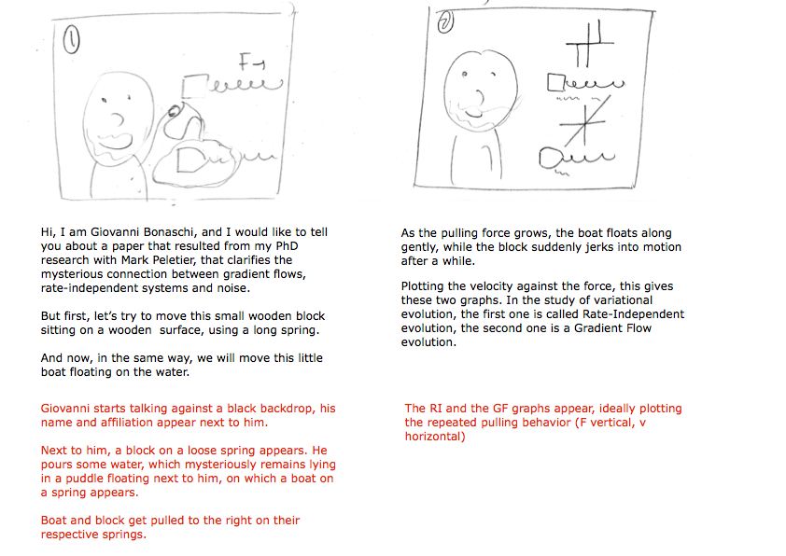
script en storyboard

Slide 15
inspreken

Slide 16
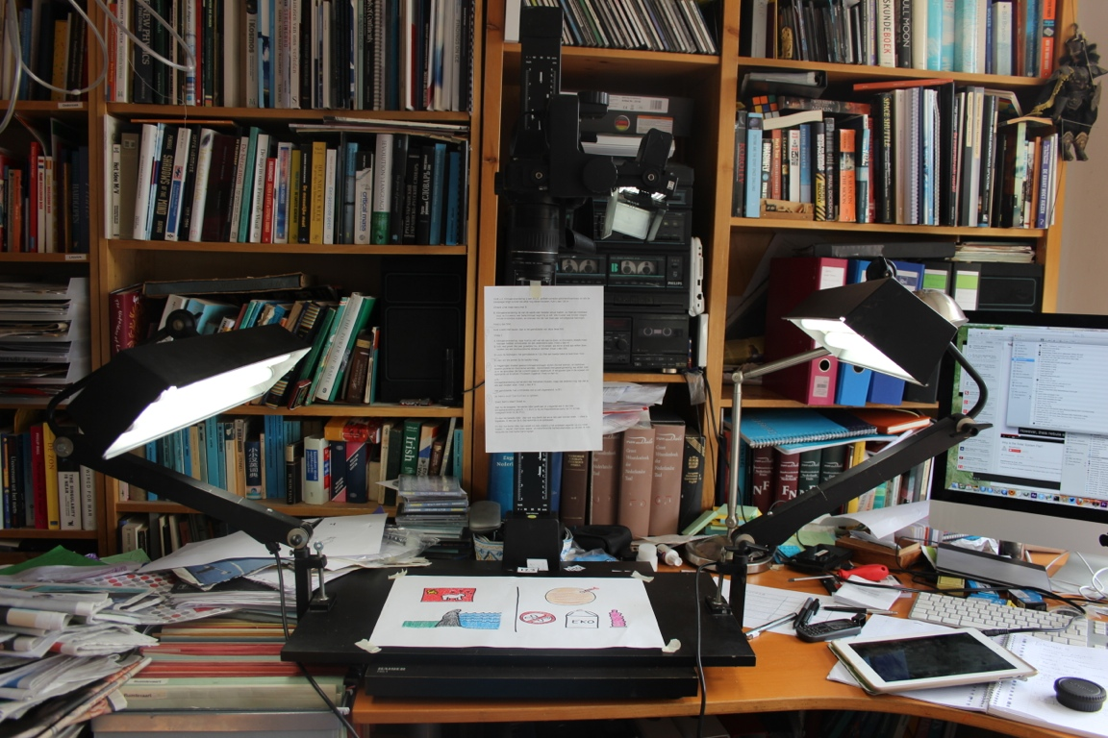
tekenen en filmen

Slide 17
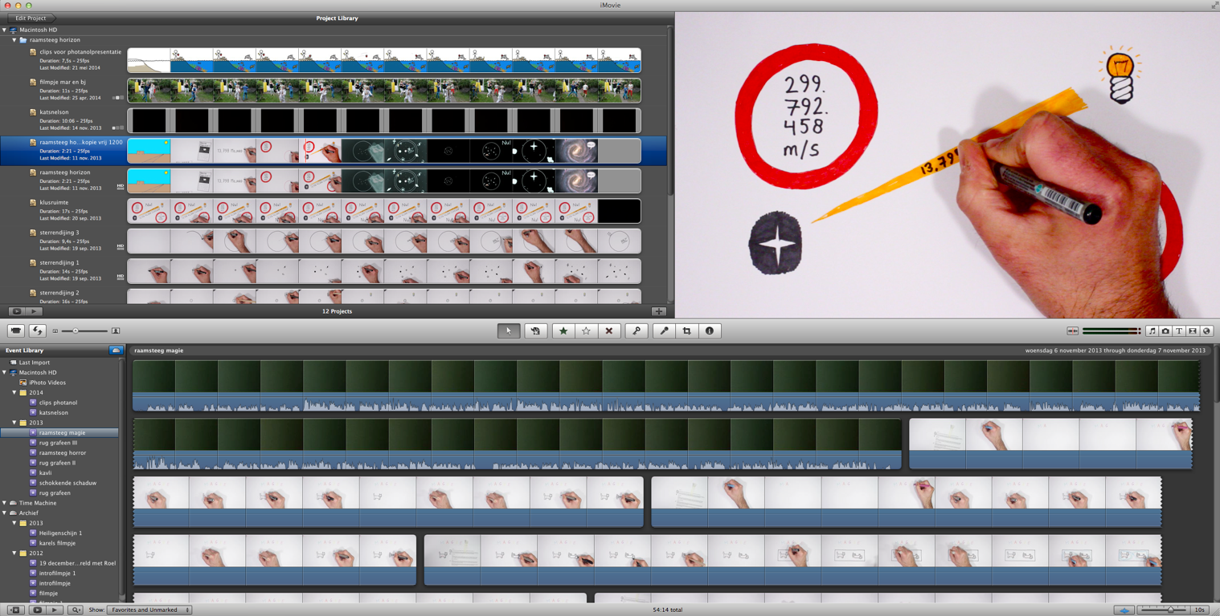
monteren: iMovie

Slide 18
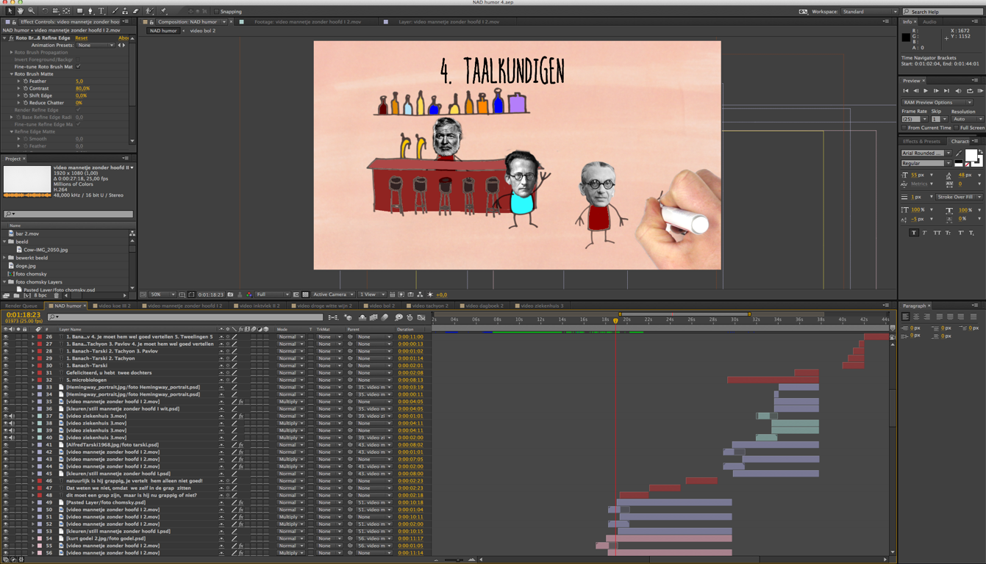
monteren: After Effects

Slide 19
nog even over dat script: pro
beeldend
ruimtelijke en abstracte zaken
grapjes
metaforen
formules en grafieken
beweging, geluidseffecten

Slide 20
nog even over dat script: contra
400 woorden=3 minuten=kort!
erg veel werk
heel diep kun je niet gaan
hoewel: traploze overgang naar MOOC (nog meer werk)

Slide 21
Maar heb je er als leraar wat aan?
zien jullie het nut?
wat zouden jullie (anders) doen?
waar zou je het voor kunnen gebruiken?
waar zouden leerlingen behoefte aan hebben?
amusement of echt onderwijs?

Slide 22
Het script
wat is het plan?
amusement of onderwijs?
brengt het je op nieuwe ideeën?
wil je er iets mee?
Succes!

Slide 23
bruno@xs4all.nl

